Slide 1
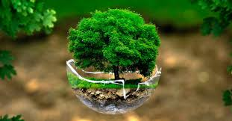
Антропогенний вплив на довкілля
Мета курсу: набути теоретичні знання та здобути практичні навички з питань визначення факторів впливу та шляхів їх мінімізації

Slide 2
Історичні зміни екосистем під впливом людини
Протягом століть людська діяльність суттєво впливала на природні екосистеми по всьому світу. Від вирубки лісів і перетворення земель на сільськогосподарські угіддя до забруднення повітря, води та ґрунтів - наша цивілізація неминуче змінювала обличчя планети. Це мало як негативні, так і позитивні наслідки для навколишнього середовища, які ми досліджуватимемо в цьому розділі.

Slide 3
Формування і функціонування екосистем в умовах антропогенного навантаження
Адаптація рослин і тварин
Зміна біогеохімічних циклів
Фрагментація середовищ
Багато видів рослин і тварин здатні пристосовуватися до помірного антропогенного впливу, змінюючи свої поведінкові та фізіологічні характеристики. Однак, коли навантаження стає надмірним, екосистема втрачає здатність до самовідновлення, що може призвести до деградації та зникнення окремих видів.
Розбудова інфраструктури, вирубка лісів та інша діяльність людини призводить до фрагментації природних середовищ існування. Це ускладнює міграцію видів, порушує зв'язки в екосистемах та підвищує ризик їх деградації.
Господарська діяльність людини порушує природні біогеохімічні цикли кругообігу речовин в екосистемах. Накопичення забруднюючих речовин, нітрогену та фосфору призводить до евтрофікації водойм, зміни кислотності ґрунтів та інших небажаних наслідків.

Slide 4
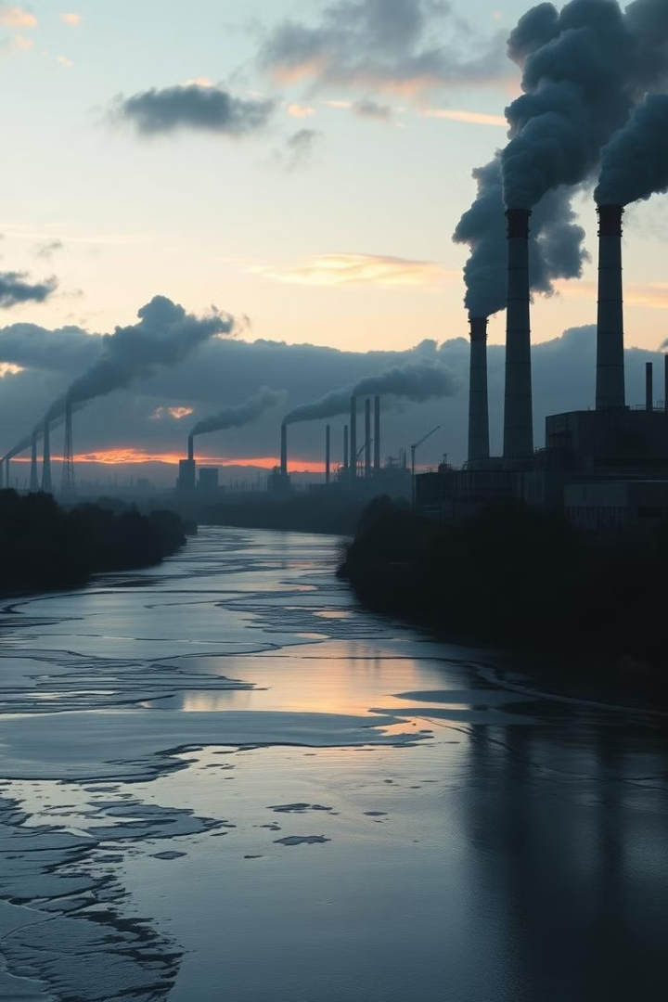
Хімічне забруднення екосистем машинобудівним комплексом й промисловістю
1
Важкі метали
2
Органічні розчинники
Виробничі процеси у машинобудуванні та промисловості часто супроводжуються викидами важких металів, таких як свинець, ртуть, кадмій. Ці токсичні речовини накопичуються в організмах живих істот, отруюючи екосистему.
Широке використання органічних розчинників у промисловості призводить до забруднення повітря, води та ґрунтів. Вони можуть накопичуватись в організмах і чинити канцерогенну дію.
3
Нафтопродукти
Витоки нафти та нафтопродуктів, пов'язані з промисловою діяльністю, забруднюють водойми, ґрунти та завдають шкоди флорі і фауні. Вони можуть мігрувати по харчовому ланцюгу, накопичуючись в організмах.

Slide 5
Хімічне забруднення екосистем металургійним комплексом
Викиди в атмосферу
Стічні води
Відходи виробництва
Металургійні підприємства є одними з найбільших забруднювачів повітря. Вони викидають в атмосферу великі обсяги оксидів сірки, азоту, важких металів, що призводить до кислотних дощів та забруднення повітря.
Стічні води металургійних комбінатів містять високі концентрації важких металів, кислот, лугів та інших токсичних сполук. Потрапляючи у водойми, вони отруюють їх та завдають шкоди водним екосистемам.
Металургійна промисловість утворює великі обсяги твердих відходів, таких як шлаки, пил та відпрацьовані футерівки. Неналежне зберігання та утилізація цих відходів призводить до забруднення ґрунтів.

Slide 6
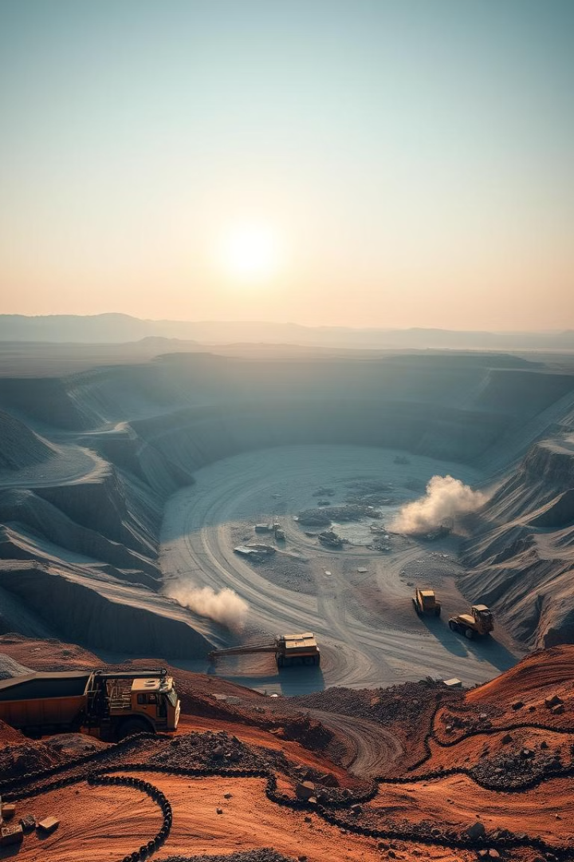
Хімічне забруднення екосистем пов'язане з добуванням корисних копалин
1
Видобуток
Процес видобутку корисних копалин, таких як нафта, газ, вугілля, руди, супроводжується порушенням ландшафту, утворенням териконів, кар'єрів. Це призводить до руйнування природних екосистем.
2
Збагачення
Подальше збагачення руд на гірничо-збагачувальних комбінатах пов'язане з використанням токсичних реагентів та утворенням великих обсягів відходів, що забруднюють ґрунти, водойми, повітря.
3
Транспортування
Транспортування видобутої сировини призводить до додаткового забруднення навколишнього середовища спалюванням палива, аварійними розливами нафтопродуктів, пилом.

Slide 7
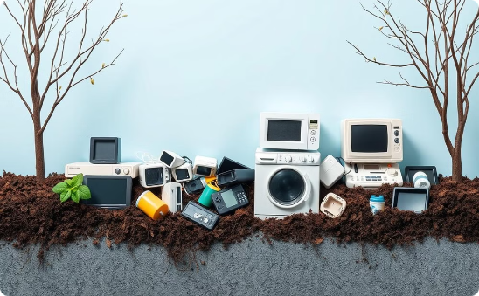
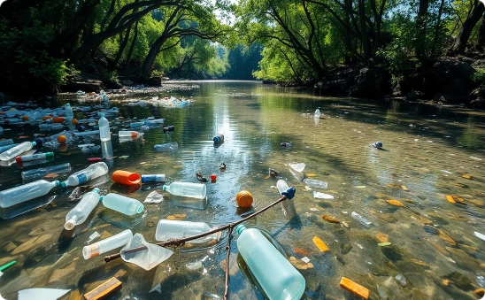
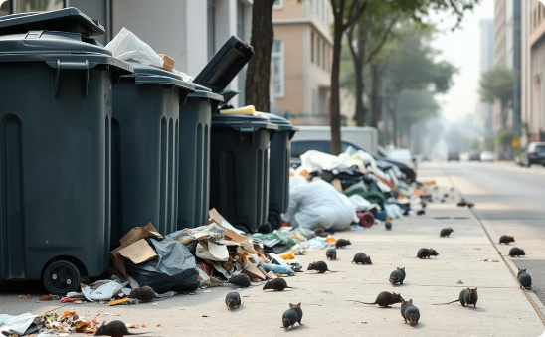
Забруднення екосистем пов'язане з проблемами утилізації побутових відходів
Небезпечні відходи
Пластикове забруднення
Забруднення від сміттєзвалищ
Неналежна утилізація небезпечних побутових відходів, таких як батарейки, ртутні лампи, електроніка, призводить до витоку токсичних речовин у ґрунт і водойми, забруднюючи екосистеми.
Зростаюча кількість пластикових відходів, які погано піддаються розкладанню, стає серйозною проблемою для екосистем, особливо водних, де вони акумулюються та наносять шкоду живим організмам.
Неконтрольовані сміттєзвалища, що не відповідають екологічним нормам, забруднюють повітря, ґрунти та води токсичними речовинами, сприяють розмноженню шкідливих організмів.

Slide 8
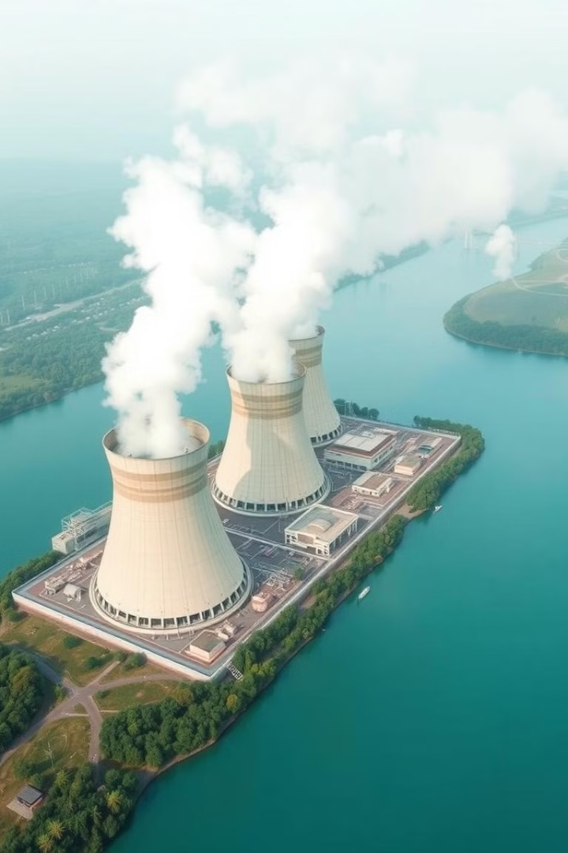
Теплове, радіаційне забруднення. Антропогенний вплив на гідросферу
Теплове забруднення
Скидання нагрітих вод промислових підприємств та електростанцій призводить до локального підвищення температури водойм, що негативно впливає на їх екосистеми.
Радіоактивне забруднення
Аварії на атомних електростанціях та військових об'єктах, а також неналежне зберігання радіоактивних відходів, можуть призвести до радіоактивного забруднення довкілля з далекосяжними наслідками.
Забруднення гідросфери
Скидання промислових та побутових стічних вод, витоки нафтопродуктів, важкі метали та пластикові відходи завдають великої шкоди річкам, озерам та морям, порушуючи їх екологічну рівновагу.

Slide 9
Позитивний вплив людини на довкілля
Рециклінг
Відновлювана енергетика
Належна утилізація та переробка відходів зменшує навантаження на довкілля та дозволяє повторно використовувати цінні ресурси.
Перехід до використання сонячної, вітрової, гідроенергії та інших екологічно чистих джерел енергії зменшує викиди парникових газів та інше забруднення.
Відновлення екосистем
Охорона природи
Масштабні програми з відновлення лісів, водойм та інших природних середовищ здатні відновити баланс екосистем, що були порушені.
Створення заповідників, національних парків та інших охоронюваних територій дозволяє зберегти унікальні природні комплекси.

